Slide 1
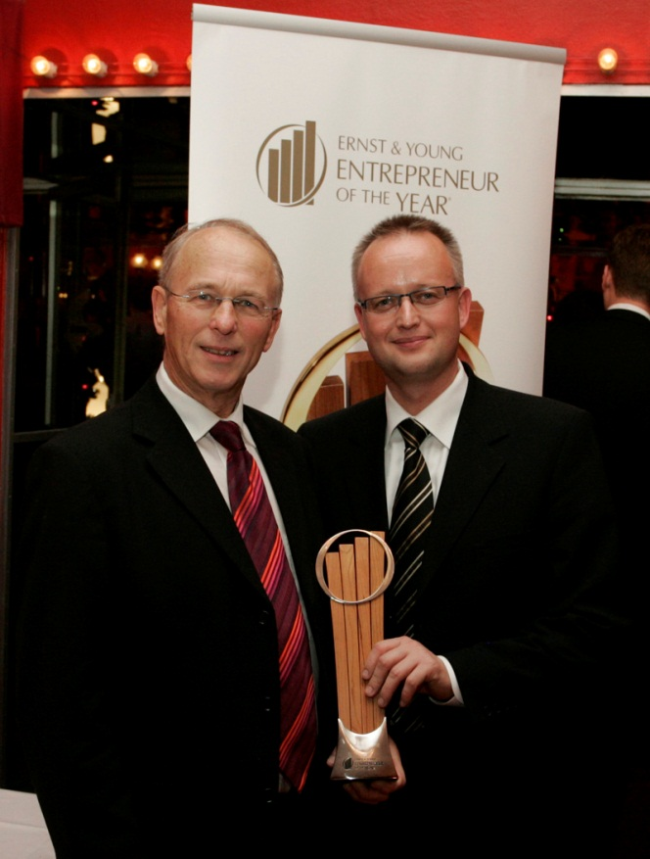
Dinex группа
Датское семейное предприятие
Компания основана в 1982 году Йоргеном и Гретой Динесен
Сертификаты
ISO 9001, ISO 14001, ISO/TS 16949
В 2015 году владельцы:
- Торбен Динесен 81%,
- Совладелец 15%,
- Менеджмент 4%.
В 2015 оборот группы 200 млн евро

Slide 2
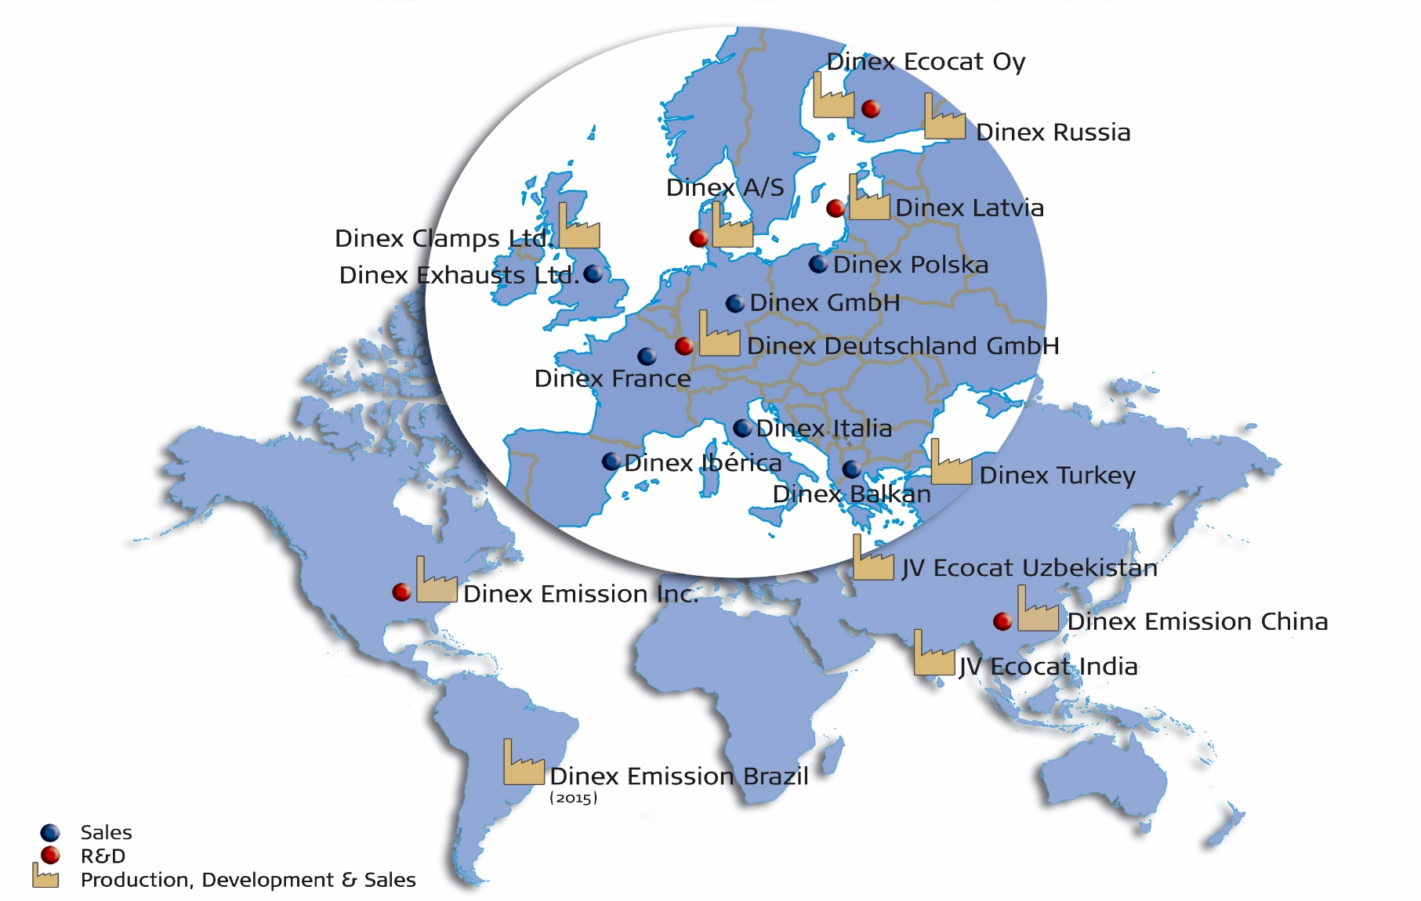
Dinex группа
Dinex группа в 2016 году
- 7 заводов (производство, развитие и продажи)
- 14 складов (продажи)
Notes:
2

Slide 3
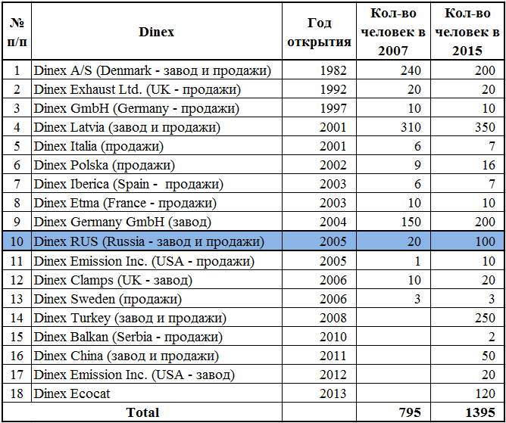
Dinex группа

Slide 4
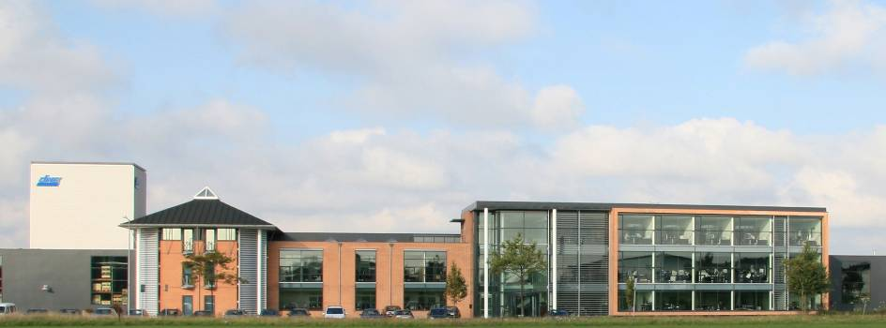
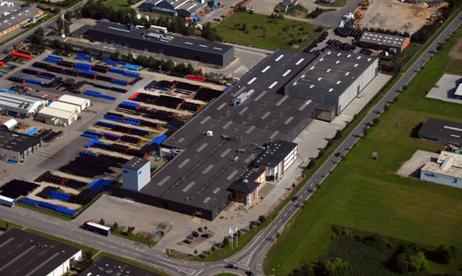
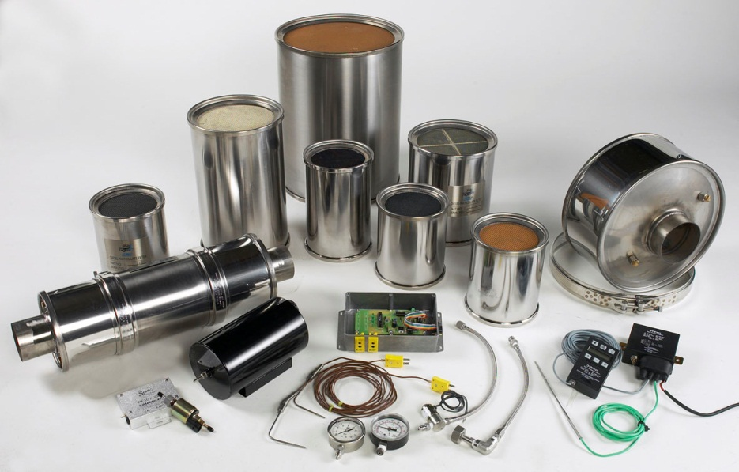
Дания: головной офис и НТЦ (1982)
20,000 м² центральный распределительный центр сырья и материалов
Научно-исследовательский
центр (НТЦ)

Slide 5
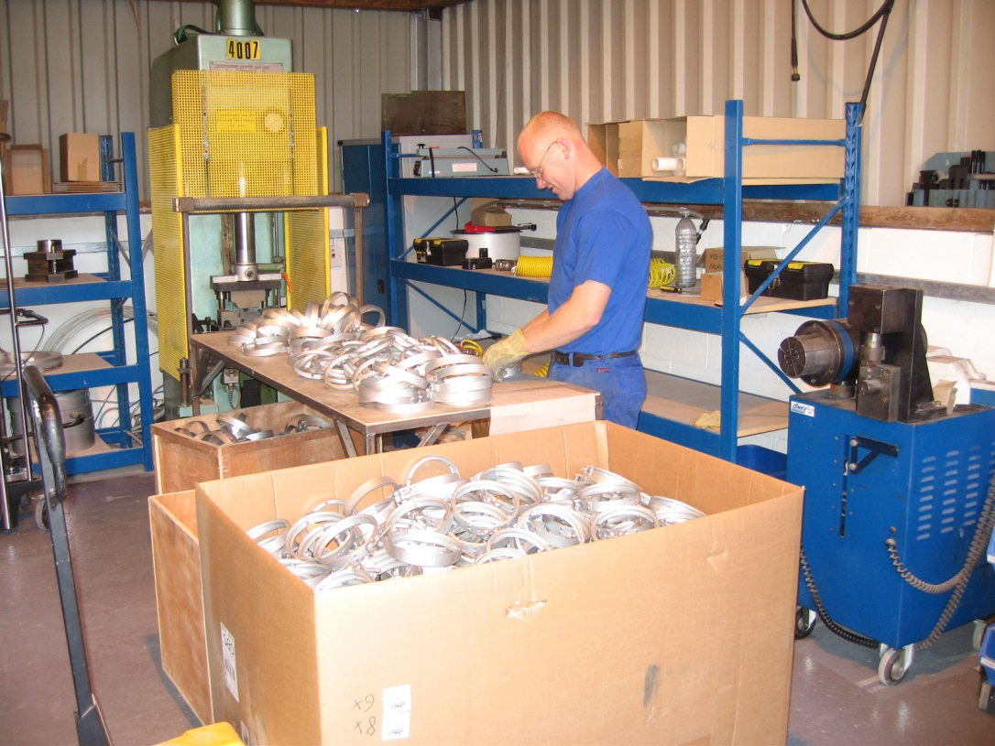
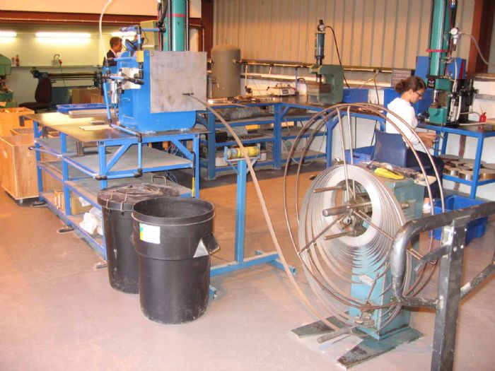
Англия: завод (2006) и склад (1992)
500 м² производственных площадей
Производство 3,000,000 хомутов в год
Высококачественные изделия, исключающие протечки выхлопных газов
Гибкость и инновационность

Slide 6
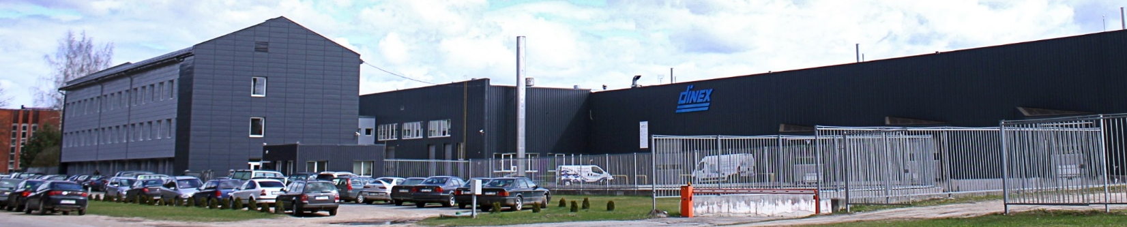
Латвия: завод (2001)
15,000 м² производственных и складских площадей
Производство деталей для оригинального и вторичного рынков

Slide 7
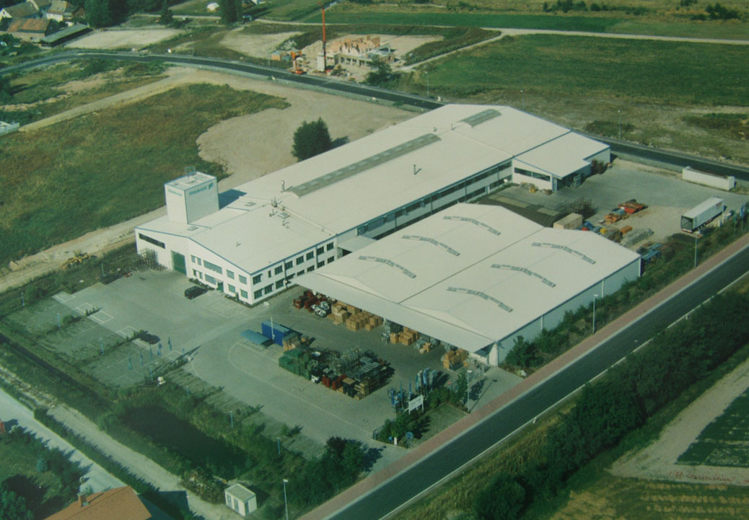
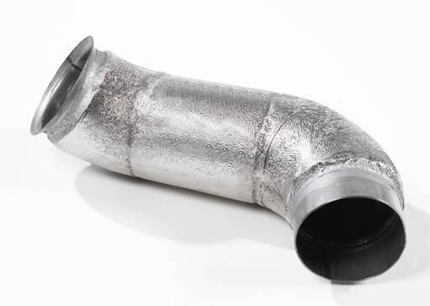
Германия: завод (2004) – Закрыт в 2016
6,000 м² производственных и складских площадей
Изоляция труб и других деталей выпускного тракта

Slide 8
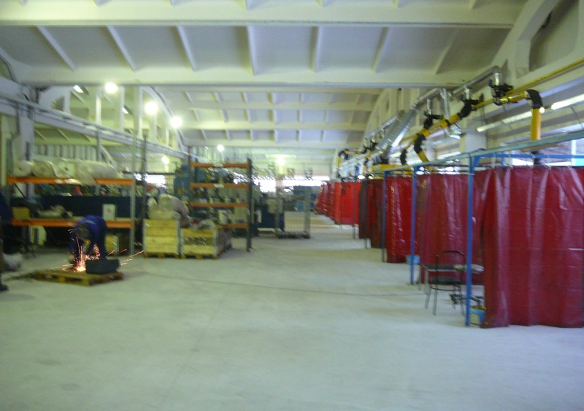
Россия: завод (2005)
3,600 м² производственных и складских площадей (с возможностью расширения)
Общая территория 30,000 м²
Производство деталей для оригинального и вторичного рынков

Slide 9
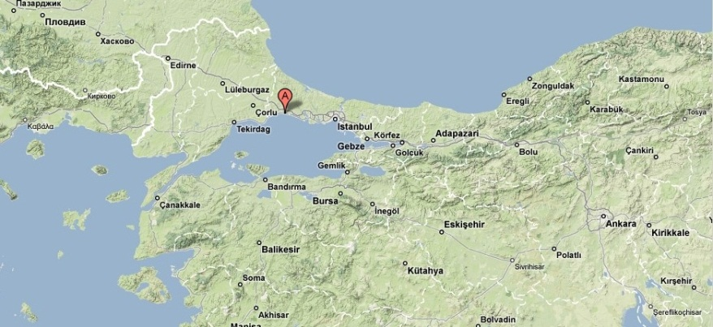
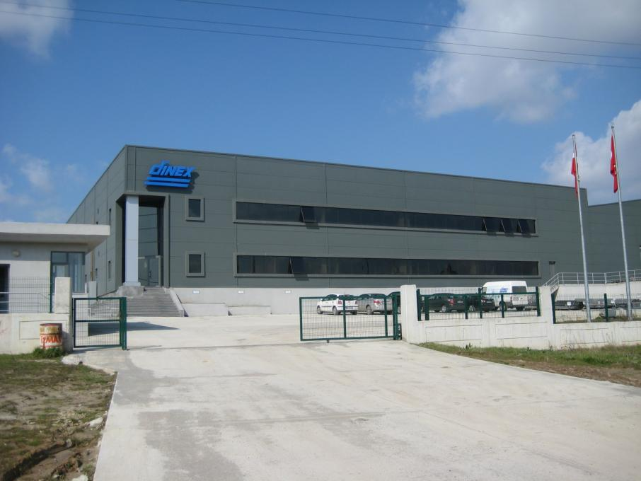
Турция: завод (2008)
10,000 м² производственных и складских площадей
Полные выхлопные системы для оригинального и вторичного рынков
Notes:
9

Slide 10
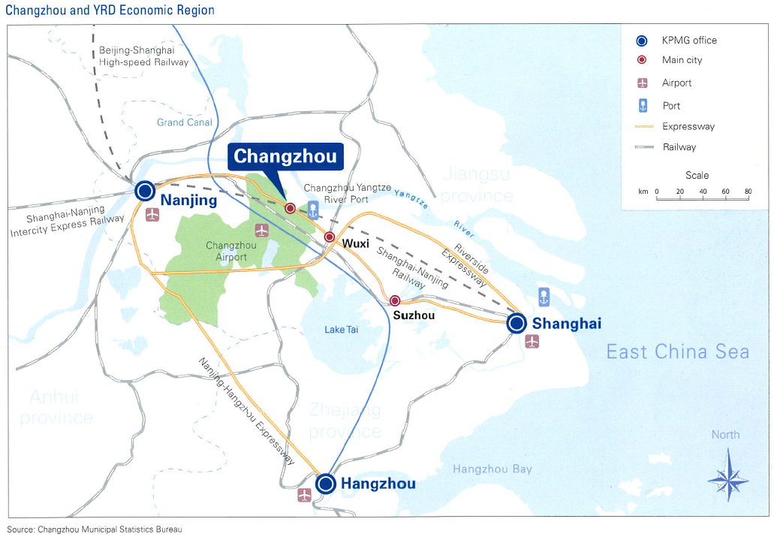
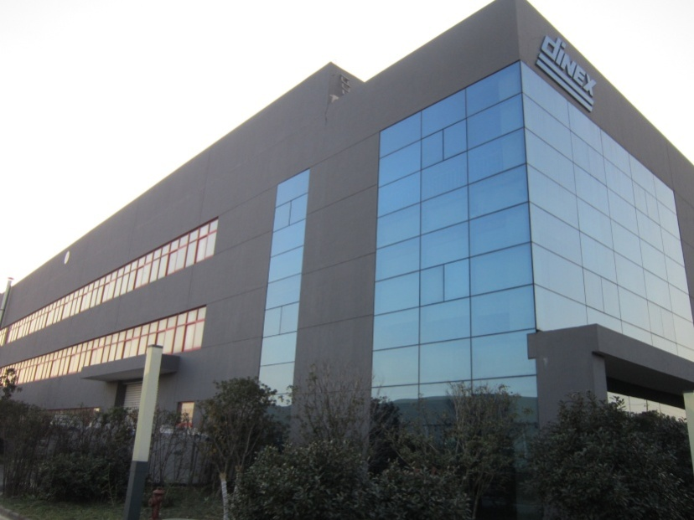
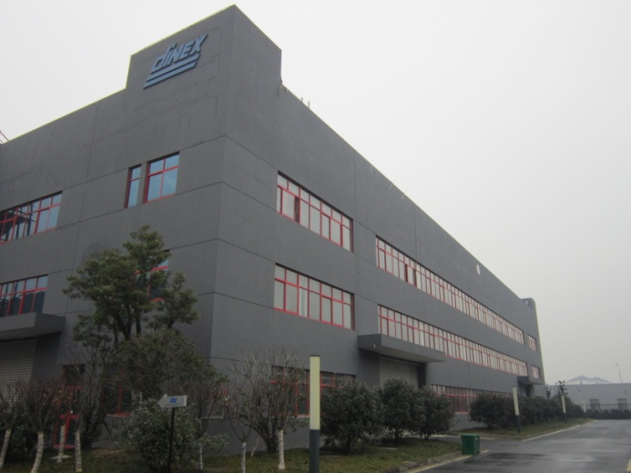
Китай: завод (2011)
11,800 м² производственных и складских площадей

Slide 11
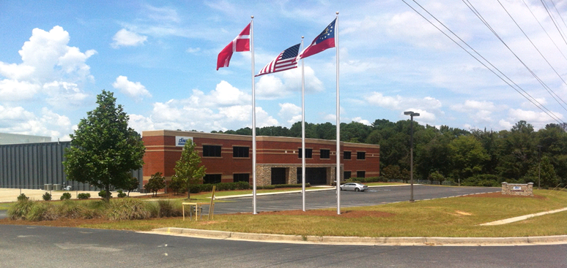
Америка: завод (2012)
10,000 м² производственных и складских площадей

Slide 12

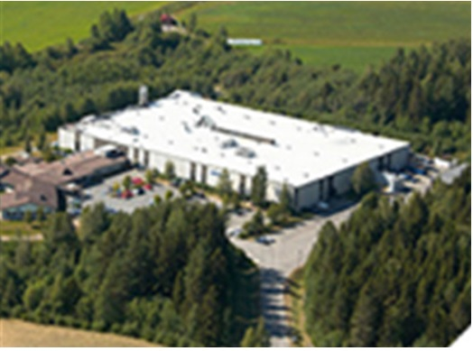
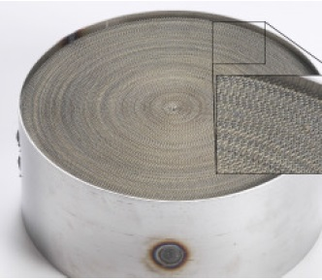
Финляндия: завод 2013 (ECOCAT)
Слияние с группой ECOCAT
фильтры
катализаторы

Slide 13
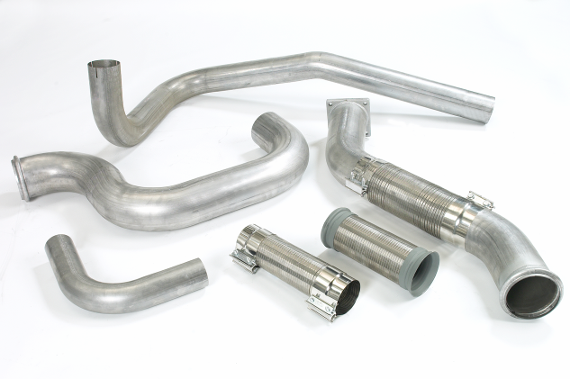
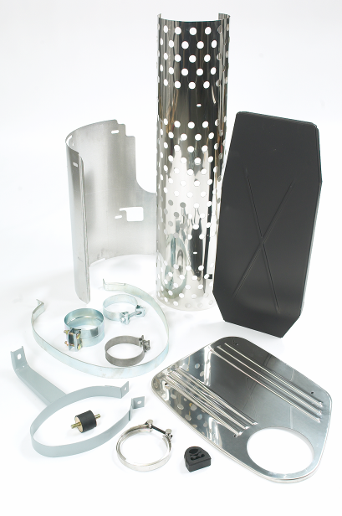
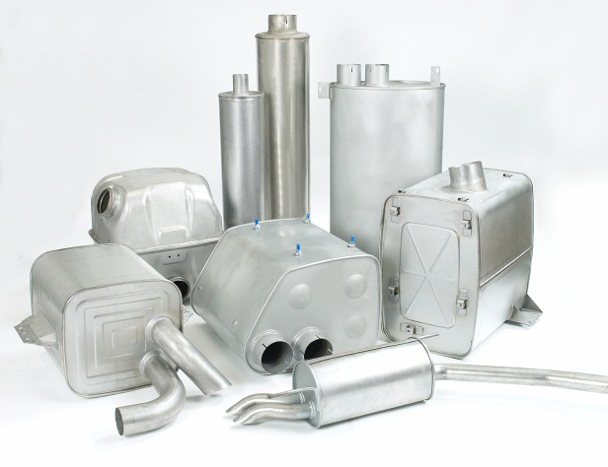
Основные Dinex направления и продукты
Основные рынки:
AEM (европейская, американская и
отечественная техника)
OEM (европейская и отечественная техника)
Основные направления:
Грузовые автомашины
Автобусы
Легковой коммерческий транспорт (LCV)
Изоляция
Трубы, гофры,
Соединительные элементы
Глушители (Евро 1 – Евро 6)
2002 – 6,000 наименований
2010 – 10,000 наименований
2016 – более 15,000 наименований

Slide 14
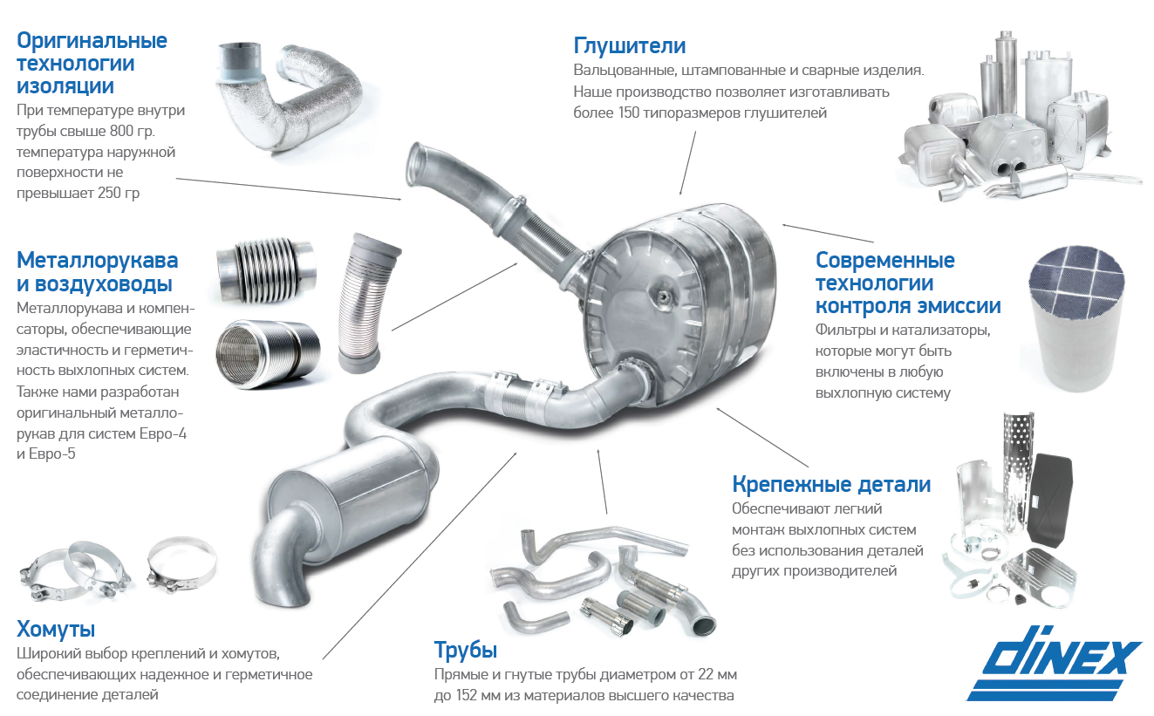
Предлагаемый диапазон продукции

Slide 15
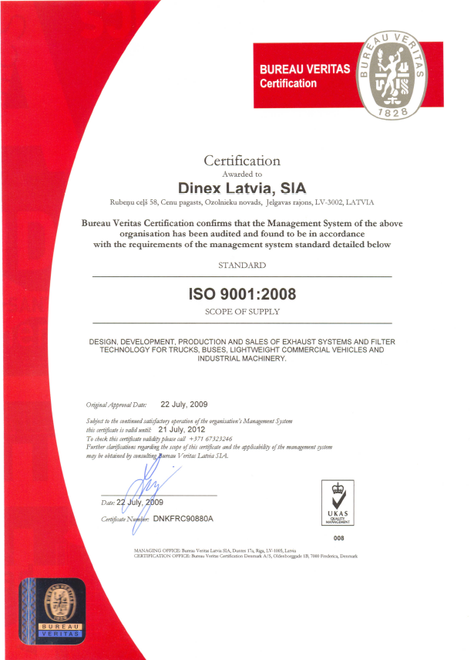
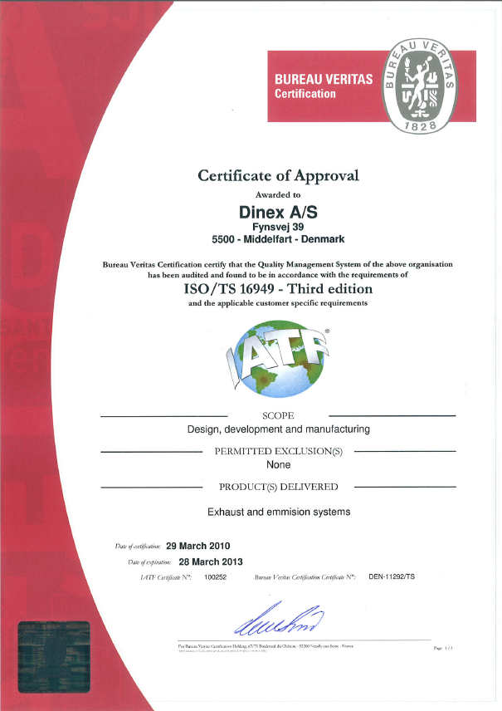
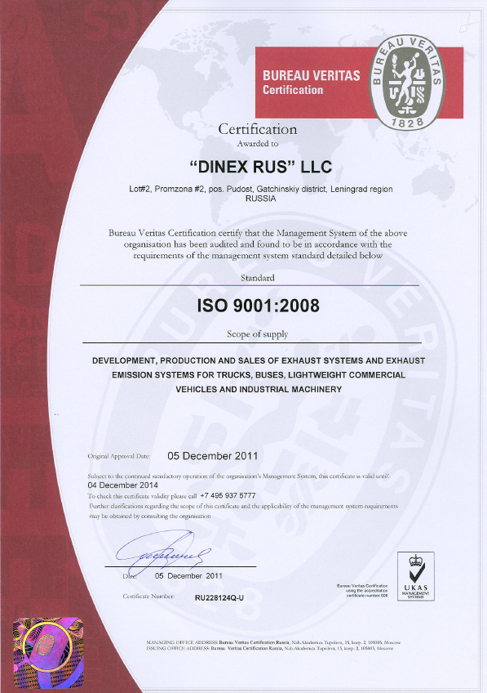
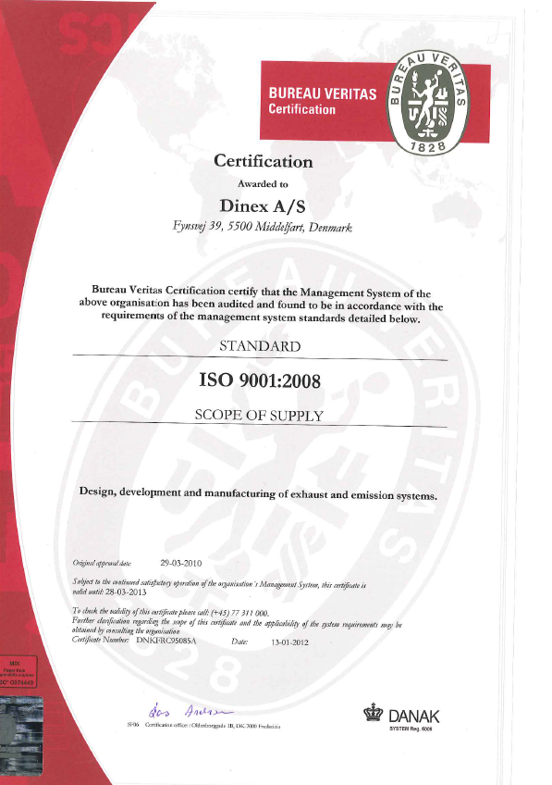
Сертификаты (ISO 9001 и ISO TS 16949)
http://www.aem.dinex.dk/en/downloads/certifications

Slide 16
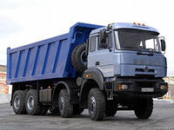
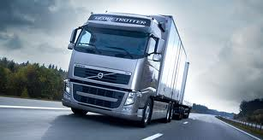
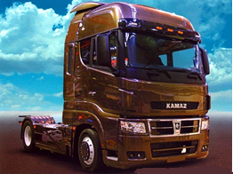
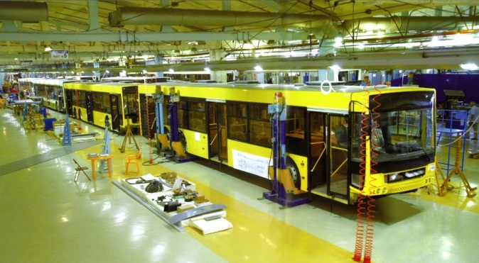
Dinex RUS OEM on-road
KAMAZ, Russia
YAMZ, Russia
LIAZ
Volvo, Russia, Kaluga
Renault, Russia, Kaluga
MAZ - Belarus
URAL, Russia
Volgabus, Russia
Yarovit Motors, Russia
MAN, Russia
Bosal - GAZ , Russia, NN
Volgabus
Notes:
16

Slide 17
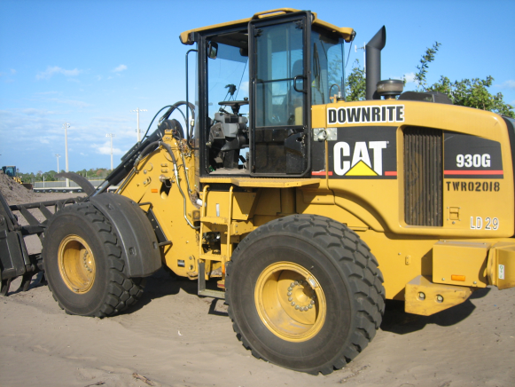
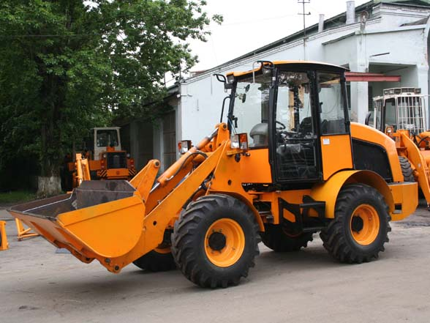
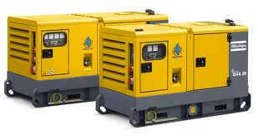
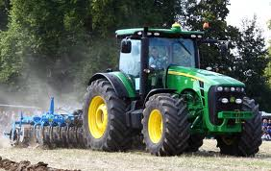
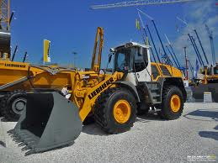
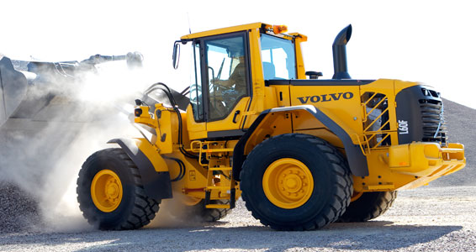
Dinex RUS OEM off-road
(спецтехника)
ПТЗ (Кировец), Russia
Амкодор, Belarus
Ростсельмаш, Russia
Exmash
Tveks/Terex
Volvo CE, Kaluga, Russia
_____________________________
Caterpillar
Liebherr, Germany
CNH (Case and New Holland)
John Deere
Atlas Copco, Belgium
Class, Krasnodar, Russia
Амкодор
Notes:
17

Slide 18

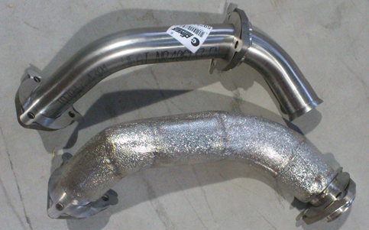
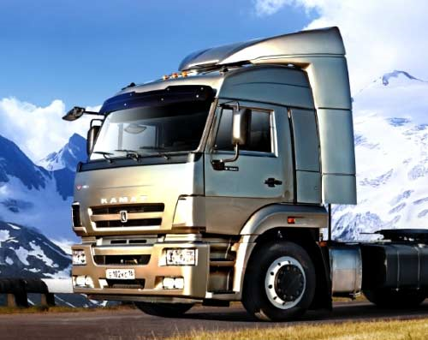
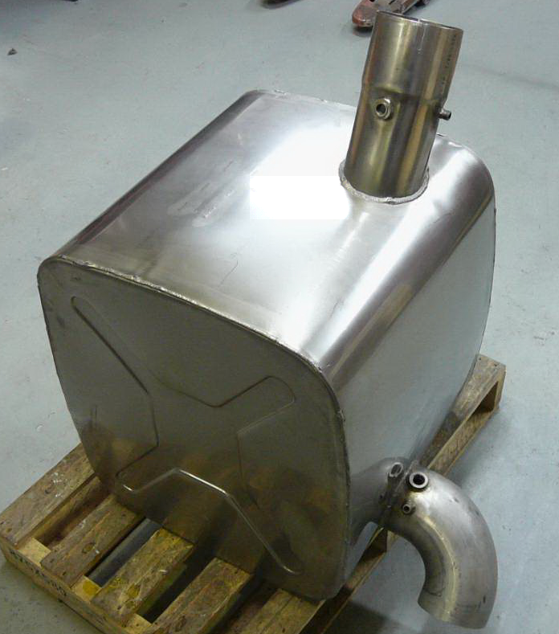
Dinex RUS и KAMAZ
(SCR системы Евро 4/5)
Сегодня Dinex – единственный поставщик систем Евро-4 для двигателей КАМАЗ

Slide 19
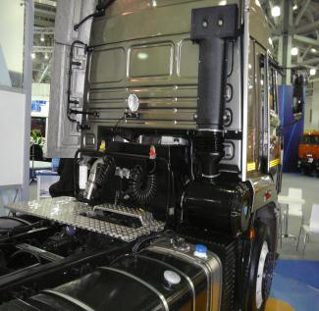
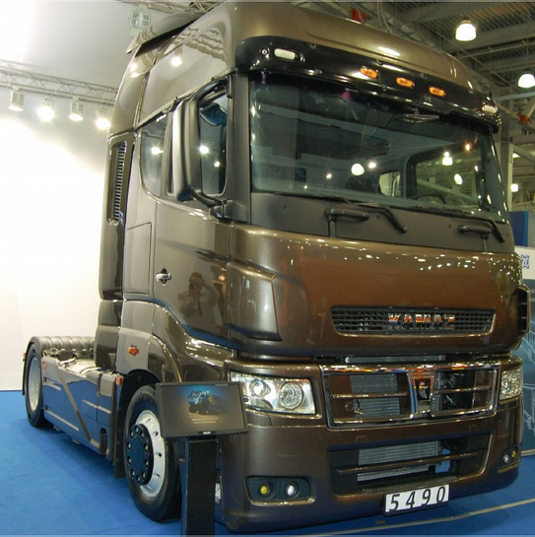
Dinex RUS и KAMAZ
(SCR системы Евро 4/5)
Начало проекта – август 2008
Получение сертификатов Евро-4 и Евро-5 – октябрь 2012
Начало серийных поставок – ноябрь 2012

Slide 20
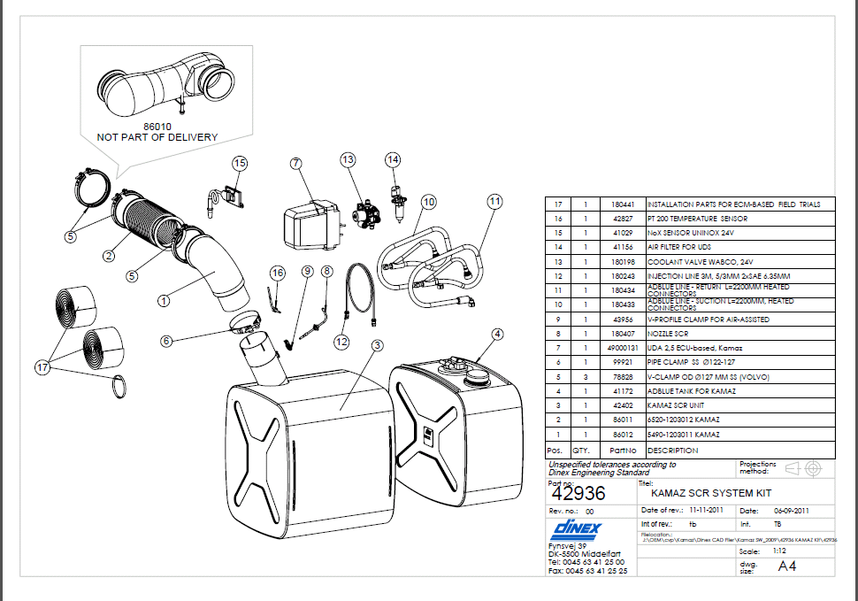
Dinex RUS и KAMAZ
(SCR системы Евро 4/5)
Полнокомпонентная выхлопная система –
более 20 компонентов

Slide 21
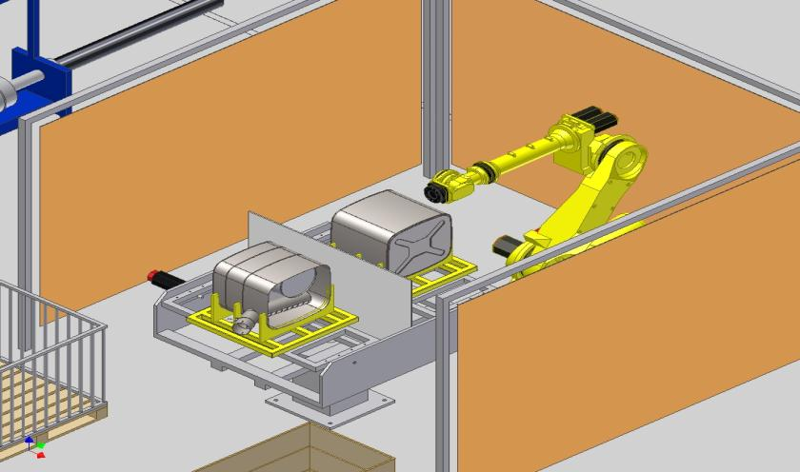




Dinex RUS и KAMAZ
(SCR системы Евро 4/5)
Finish
Welding

Slide 22
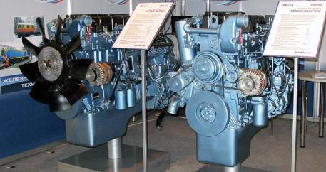
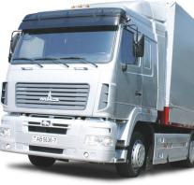
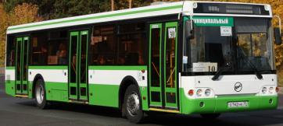
Dinex RUS и YaMZ
(системы Евро 4)
С 2012 года ООО «Динекс Русь» – сертифицированный поставщик СООГ Евро-4 для ОАО «Автодизель» (ЯМЗ)

Slide 23

Dinex RUS и YaMZ
(системы Евро 4/5)
YaMZ engines
Engines
YaMZ-534
YaMZ-536
YaMZ-651
Production, max units
5000
12000
7000
PAZ
GAZ (Valdai)
MAZ
KRAZ
LiAZ
UralAZ
MAZ
KRAZ
Volat
Vehicles
Exhaust
systems
Catalytic
converter
Ecocat

Slide 24
Dinex RUS и YaMZ
(новые проекты)
ЯМЗ Евро-5 (дизельный двигатель)
Испытания – 10.2014
Серийные производство – 01.2016
ЯМЗ Евро-5 (газовый двигатель)
Полевые испытания – 10-12.2014
Серийное производство – 07.2015

Slide 25
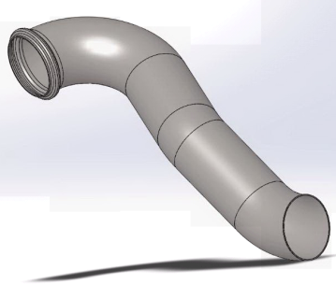
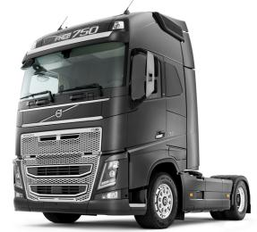


Dinex RUS и VOLVO
(выхлопные системы Евро3/ Евро4/ Евро5 )
ООО «Динекс Русь» – поставщик компонентов выхлопной системы Volvo (ЗАО «Вольво Восток»)

Slide 26


Dinex RUS и MMZ
(новые проекты)
MMZ-245 (Stage-4)
Сертификация – 09.2014
Серийные поставки – 07.2015
ММЗ-245 (Евро-5)
Сертификация – 10.2014
Серийные поставки – 01.2016
ММЗ-260 (Евро-5)
Сертификация – 10.2014
Серийные поставки – 01.2016

Slide 27







Dinex RUS – Развитие в России
Большая семёрка в России
Набережные Челны
(КАМАЗ JV)
Санкт-Петербург
Калуга

Slide 28
Dinex AEM направления
Европейские грузовики
- Euro 1 – 5
Американские грузовики
Микроавтобусы (LCV)
- Евро 1 - 4
Автобусы (BUS) = Рынок Ретрофитов и их обслуживание
Выхлопные системы
- для отечественной техники
- азиатский рынок (Китайские грузовики и автобусы)
Рынки стран бывшего СССР (Белоруссия, Казахстан, Узбекистан)

Slide 29

Динекс номер и его расшифровка (5 знаков)
Марка автомобиля

Slide 30

Динекс номер и его расшифровка (5 знаков)
Универсальные детали

Slide 31




Динекс номер на продукции (5 знаков)
Трубы
Глушители

Slide 32


Бумажные каталоги (PDF)
Легко читать / только основная информация
Детализированные рисунки
http://www.aem.dinex.dk/en/downloads

Slide 33

Типичная страница каталога - LCV (Euro 4)

Slide 34

Dinex - website
http://www.dinex.dk/

Slide 35

Фотографии продукции Dinex
Ссылка на архив: https://yadi.sk/d/le8ItSbTKNVvN

Slide 36



Евро 1 и Евро 3 версии
Глушители
68335 = Евро 1 68327 = Евро 3
Трубы
82172 = Евро 1 / 81132 = Евро 3

Slide 37




Евро 1 и Евро 3 версии
Глушители
Оригинал VOLVO FH
Dinex Euro 1 (80451)
Dinex Euro 3 (80401)
Конкурент Euro ?
Отличие – внутренняя конструкция, металл, вес.

Slide 38
Евро 1 и Евро 3 версии
Трубы
82172 = Евро 1 / 81132 = Евро 3
Могут вноситься следующие основные изменения:
использование трубы, стенки которой тоньше (не 2,0 мм, а min у Динекс - 1,5 мм).
У конкурентов было замечено использование трубы
толщиной 1,0 или 1,2 мм.
использование более дешевого сплава металлов в трубе.
использование оцинкованной гофры вместо нержавейки, если труба идет с гофрой.
внешний вид
вес

Slide 39



Евро 1 и Евро 3 версии
Гофры
Гофры – самое важное это тип соединения (жесткость) и материал цинк/нерж.
2S Простое соединение
3S соединение используется в системах Евро 5 вместо сильфонов (нерж - производится в Латвии (КАМАЗ))
2S+ соединение повышенного качества

Slide 40

Металлорукава Dinex
Металлорукав D3S – оптимальное решение для современной автомобильной и тракторной техники.

Slide 41
Металлорукава Dinex
Металлорукав D3S + – улучшенное решение
Решение D3S +
Повышенная газонепроницаемость
Повышенная термоизоляция

Slide 42


Металлорукава для вспомогательных радиаторов (нерж)

Slide 43

Установка гофр

Slide 44


Установка гофр
Стрелка указывает направление движения отработанных газов

Slide 45

Установка гофр
Гофра установлена в растянутом состоянии:

Slide 46

Установка гофр
Гофра установлена в сжатом состоянии:

Slide 47


Евро 1 и Евро 3 версии
Хомуты
цинк/нерж
исполнение (усиленное/простое)
комплектность (болты/упаковка)

Slide 48

Продажа выхлопных систем
На что клиент обращает внимание при выборе запчастей для грузовика?
цена
качество
доступность
компетентность продавца
другое

Slide 49




Критерии качества
Сырьё и Материалы
Технологии
Конструкционные решения

Slide 50



Сырьё и Материалы
Нержавеющая сталь
AISI 430- более короткий срок службы
AISI 304 – более длительный срок службы
Алюминизированная сталь
(Алюци́нк/Алюмоци́нк)
сплав алюминия и цинка
- Сталь с цинковым покрытием
покрытие металла слоем цинка для защиты от
коррозии
Малоуглеродистая сталь
нуждается в покраске

Slide 51




Нержавеющая сталь
1.4301 (AISI 304)
1.4509
1.4016 (AISI 430)
1.4512

Slide 52

Алюци́нк
Алюци́нк (Алюмоци́нк) - сплав алюминия и цинка.
Применяется в качестве антикоррозийного
покрытия стальных листов.
Преимущества:
- в сравнении с оцинковкой покрытие
алюмоцинком даёт прирост в долговечности
службы листа железа в 3-6 раз;
- цена по сравнению с оцинковкой больше, но,
учитывая отсутствие в необходимости ремонта и
обслуживания, конечная стоимость получается
меньше;
- алюмоцинк отражает 75 % теплового излучения;
- добавки кремния повышают жаростойкость сплава
до +315 °C.

Slide 53

Цинковое покрытие (оцинковка)
Цинкование — покрытие металла слоем цинка для защиты от коррозии.
Подходит для ровных или с небольшим изгибом поверхностей, не подверженных механическим воздействиям.

Slide 54

Сырьё и Материалы
Абсорбирующие материалы
Гланомат
Базальтовое волокно
Металлическая проволока

Slide 55

Технология
Меньше сварки - более высокая устойчивость к ржавчине
Вальцовка перфорированных труб

Slide 56

Технология
Меньше сварки - более высокая устойчивость к ржавчине
Вальцовка крышки глушителя и перфорированной трубы

Slide 57


Технология
Меньше сварки - более высокая устойчивость к ржавчине
Вальцовка крышки глушителя и внутренней/внешней трубы

Slide 58

Технология
Меньше сварки - более высокая устойчивость к ржавчине
Вальцовка корпуса глушителя и крышки

Slide 59


Технология
Меньше сварки - более высокая устойчивость к ржавчине
По возможности избегаем сварки на трубах
Dinex
Dinex

Slide 60


Технология
Меньше сварки - более высокая устойчивость к ржавчине
Эффект от сварки труб

Slide 61


Технология
Гибка труб
Избегаем появления гофристости, трещин и вмятин
- Сырье и Материалы
- Настройка оборудования

Slide 62


Технология
Гибка труб
Обработка концов труб для правильного дальнейшего соединения

Slide 63




Правильная установка
Требования
Каждый раз при замене выхлопной трубы и/или глушителя, все принадлежности, устанавливаемые совместно, должны быть заменены:
прокладки
резиновые и металлические детали
хомуты и ремни глушителя
21901/64912
49910

Slide 64





Правильная установка
Требования
Результаты использования „старых” аксессуаров

Slide 65



Правильная установка
Требования
Правильный хомут – правильное крепление, соединение при установке
Правильный хомут
Неправильный хомут
Подбор правильных аксессуаров – это подтверждение компетенции компании, удовлетворенность потребителя и дополнительный оборот.

Slide 66






Конструкционные решения
Исследование, развитие и тесты

Slide 67
Конструкционные решения
Сравнение продуктов
Оригинал VOLVO FH
Dinex Euro 1 (80451)
Dinex Euro 3 (80401)
Конкурент Euro ?
Отличие – внутренняя конструкция, вес

Slide 68


Конструкционные решения
Сравнение продуктов
Внутренняя конструкция
(шумоподавление, противодавление, срок службы)
Dinex
ХХХХХ
Dinex
ХХХХХ

Slide 69

Конструкционные решения
Сравнение продуктов
У продукции конкурента отсутствуют внутренние перегородки и необходимые компоненты.
Конкурент внес изменения в конструкцию (размер корпуса), что может затруднить установку.
Конкурент
Dinex

Slide 70

Конструкционные решения
Ремкомплект
Dinex Repair kit 28136-RK
для Iveco Stralis/Trakker

Slide 71

Конструкционные решения
Ремкомплект
Dinex Repair kit 29242-RK
для Iveco Stralis/Eurotech

Slide 72


Сравнение продукта
Глушители
DAF 45/55 (21374)
Dinex
ХХХХХ

Slide 73


Сравнение продукта
Глушители
Mercedes Atego (51353)
ХХХХХ
Dinex

Slide 74




Сравнение продукта
Трубы
DAF 75/85 (21693)
Dinex
ХХХХХ

Slide 75


Сравнение продукта
Трубы
DAF 95XF (21705)
Dinex
ХХХХХ

Slide 76


Сравнение продукта
Трубы
MAN L2000 (47161)
Dinex
ХХХХХ

Slide 77


Сравнение продукта
Трубы
MAN F90 (49165)
Dinex
ХХХХХ

Slide 78



Сравнение продукта
Трубы
Mercedes Axor/Atego (53104)
Dinex
ХХХХХ

Slide 79



Сравнение продукта
Трубы
Mercedes Atego (53277)
Dinex
ХХХХХ

Slide 80



Сравнение продукта
Трубы
Scania 144 (68241)
Dinex
ХХХХХ

Slide 81


Сравнение продукта
Трубы
Volvo F12 (80270)
Dinex
ХХХХХ

Slide 82


Сравнение продукта
Трубы
Volvo F12 (80270)
Dinex
ХХХХХ

Slide 83

Сравнение продукта
HomeMade
Питерский Тракторный Завод (ПТЗ – Кировец)

Slide 84

Сравнение продукта
HomeMade
Проектирование систем зависит от возможностей поставщика – конкуренты не всегда предлагают наилучшее решение
Сварка глушителей и систем эмиссии увеличивает затраты, снижает качество и визуальное впечатление
Обычные хомуты – не плотная конструкция/зажим
Сварка труб увеличивает затраты, снижает качество и визуальное впечатление
Плохой дизайн – может уменьшить гарантийный срок эксплуатации и имеет более длительный срок установки

Slide 85

Сравнение продукта
HomeMade
Крепление HomeMade

Slide 86

ВОПРОСЫ

Slide 87




Автомобиль - загрязнитель
Лондон
Шанхай
Лос-Анджелес

Slide 88



Что такое нормы EURO?
Emission standards (Нормы выбросов Евро) –
это требования, которые устанавливают конкретные ограничения на количество загрязняющих веществ, попадающих в окружающую среду, для новых автомобилей в Евросоюзе.

Slide 89
Основные загрязнители
Количество выбросов CO (g/km or g/kWh) (Угарный газ)
Количество выбросов NOx (g/km or g/kWh)
(Оксиды азота)
Количество выбросов НС (g/km or g/kWh)
(Углеводороды)
Количество выбросов PM (g/km or g/kWh) (Сажевые частицы)
Fuel+O₂ -> Energy+CO+NO+HC+PM
Pollutants – Загрязняющие
вещества

Slide 90
Развитие норм Евро-5
Example of
picture placement

Slide 91
Развитие норм Евро-5
Example of
picture placement

Slide 92
Самые популярные технологии очистки выхлопных газов
DOC – Дизельный окислительный катализатор
(CO и HC);
DPF – Diesel Particulate filter – Сажевый фильтр,
(PM и сажа);
CDPF – Каталитический сажевый фильтр
(РМ, сажа, CO и HC до 80%);
SCR – Selective catalytic reduction - Избирательное
каталитическое восстановление (NO и NO₂);
PM-KAT – Комбинация DOC and POC (Particulates
oxidation catalyst – окислительный катализатор
частиц) (CO, CH, PM);
СNG – Газовые окислительные катализаторы.

Slide 93


EURO IV/V технологии
SCR (DAF; IVECO; MERCEDES; RENAULT; VOLVO; MAN; SCANIA) - Selective catalytic reduction. Химический процесс, где NOx преобразуется в N₂ + H₂O. Используется жидкость AdBlue (водный раствор мочевины NH₃).
EGR (SCANIA; MAN) Рециркуляция выхлопных газов. Uses PM-KAT or DOC silencers.
EGR System

Slide 94

SCR Технологии
Тип катализатора – открытый фильтр.
  Покрытие - Vanadium catalysts - TiO₂+V₂O₅
  Основные носители – кордиерит, металл, керамика.
NH3 – AdBlue/ Urea
4NH₃ + 3O₂ -> 2N₂ + 6H₂O (for slip)
NO+NO₂+2NH₃ -> 2N₂ + 3H₂O

Slide 95


ОЧЕНЬ важные параметры для системы SCR:
Материал глушителя-нейтрализатора: ТОЛЬКО нержавеющая сталь
EN 1.4301 (AISI 304)
Оболочка катализатора из нержавеющей стали
EN 1.4509
Все трубы, хомуты, компенсаторы - нержавеющая сталь
EN 1.4301 (AISI 304)

Slide 96



ОЧЕНЬ важные параметры для системы SCR:
Дизайн катализатора:
  Размеры
  Распределение потока газов
  Изоляция – правильный температурный режим

Slide 97



ОЧЕНЬ важные параметры для системы SCR:
Все сварные швы должны быть ВЫСОКОГО качества
В нужных местах – миксеры, форсунки, датчики и т.д.

Slide 98


Проблемы при использовании некачественных компонентов
Проскок мочевины – кристаллизация в корпусе глушителя-нейтрализатора. Возникают посторонние звуки, возможно блокирование катализатора.

Slide 99


Проблемы при использовании некачественных компонентов
Плохое смешивание, неправильные температурные режимы - кристаллизация в корпусе глушителя-нейтрализатора. Возникают посторонние звуки, возможно блокирование катализатора.

Slide 100


Проблемы при использовании некачественных компонентов
Поломка субстрата.
Причины – просчеты в конструировании внутреннего дизайна, использование неправильных материалов и т.д.

Slide 101

EURO IV/V SCR тестирование
Dinex тестирует ВСЮ продукцию Евро-4 и 5
  Сравнение результатов с ОЕМ
  Шумопонижение
  Противодавление
  Влияние на расход топлива

Slide 102

Основной принцип в разработке – «установил и поехал»
Точный аналог ОЕ:
  Идентичный внешний вид
  100% совпадение размеров
Замена ОЕ системы на Dinex не влияет на другие параметры, такие, как:
  Температура газовых потоков
  Алгоритм дозирования AdBlue
  Прошивка двигателя

Slide 103
Сравнение EURO IV и V
Ниже расход AdBlue;
Нет жесткого контроля Nox, только мониторинг;
Нет перехода в аварийный режим, когда система не работает правильно;
Нет ограничения крутящего момента, когда система не работает правильно.
Выше расход AdBlue
Жесткий контроль NОx на выхлопной трубе;
Нет перехода в аварийный режим, когда система не работает правильно;
Включается ограничение крутящего момента, когда система не работает правильно.

Slide 104

DOC – Дизельный окислительный катализатор
Тип катализатора – открытый фильтр.
  Покрытие – Драгоценные металлы (Pt, Pd, Rh)
  Основные носители – кордиерит, металл, керамика.
2CO + 2O₂ -> 2CO₂
HC + O₂ -> CO₂ + H₂0
2NO + 2O₂ -> 2NO₂ (важно для DPF)

Slide 105



DOC – Дизельный окислительный катализатор
Тип катализатора – открытый фильтр

Slide 106
ОЧЕНЬ важные параметры для DOC
ПРАВИЛЬНАЯ ЗАГРУЗКА драгметаллами (Pt, Pd, Rh);
Даже если загрузка отсутствует, то DOC будет в какой-то степени работать, но установленный за ним DPF быстро выйдет из строя (на всех LCV от уровня Евро-4 и выше за DOC установлен DPF)

Slide 107


Проблемы с некачественными DOC
Поломка субстрата из-за низкого качества материалов.
Прогорание субстрата из-за неправильной загрузки и некачественного топлива.
Блокирование субстрата из-за низкого качества топлива или неисправности двигателя.

Slide 108

Сажевые фильтры DPF
Тип катализатора – закрытый фильтр;
  Материал: керамика и кордиерит в различных исполнениях, с покрытием и без.
Важные параметры: пористость материала, загрузка драгметаллами, способность к регенерации.
NO + O₂ -> NO₂
C + NO₂ -> CO₂ + NO (300⁰C)
CO + O₂ -> CO₂
C + O₂ -> CO₂ (600⁰C)
C = Soot

Slide 109



Сажевые фильтры DPF
Тип катализатора – закрытый фильтр

Slide 110

Очень важные параметры для DPF
Правильная загрузка драгметаллами.
Правильная плотность ячеек.
ВАЖНО! Установленный впереди DOC должен соответствовать фильтру, так как он генерирует тепло и NO₂, которые нужны для регенерации фильтра.

Slide 111


Проблемы с некачественными DPF
Поломка субстрата из-за низкого качества материалов
Прогорание субстрата из-за неправильной загрузки или некорректной установки

Slide 112


Проблемы с некачественными DPF
Выход из строя турбокомпрессора из-за блокирования фильтра по причине некачественного масла, топлива, неисправности двигателя.
Блокирование фильтра из-за плохой регенерации или неподходящего DOC.

Slide 113


Scania EURO VI technology
Scania DC13 engine
Scania использует EGR системы с DOC и DPF.
Дополнительно в сочетании с SCR системой достигается уровень EURO 6.

Slide 114



DAF EURO IV/V technology
DAF LF/CF series
DAF LF 45/LF 55/CF 65
uses SCR systems to match the needed standards.
Available silencers:
  21454
  21461
  21456
  21463

Slide 115



DAF EURO IV/V technology
DAF CF/XF series
DAF CF 75/CF 85/XF 105 uses SCR systems to match the needed standards.
Available silencers:
  21441
  21448
  22312
  21462

Slide 116



IVECO EURO IV/V technology
Iveco Eurocargo
IVECO Eurocargo uses SCR systems to match the needed standards.
Available silencers:
  28460
  28476

Slide 117



IVECO EURO IV/V technology
Iveco Stralis/Trakker
IVECO Stralis/Trakker uses SCR systems to match the needed standards.
Available silencers:
  28461
  28477
  28475

Slide 118




MAN EURO IV/V technology
MAN TGL/TGM
MAN TGL/TGM uses EGR system with PM-KAT (EURO IV) to match the needed standards.
Available silencers:
  47311
  47317
  47351
  47352
MAN TGL/TGM uses EGR system with OxiCAT (EURO V) to match the needed standards.
Available silencers:
  47346

Slide 119


MAN EURO IV technology
MAN TGA/TGS/TGX
MAN TGA/TGS/TGX uses
EGR system with PM-KAT to match the needed standards.
Available silencers:
  49398
  47314
  47304
  47316
  47342
  47358
  47360
  47353
  47318
  47329

Slide 120


MAN EURO V technology
MAN TGA/TGS/TGX
MAN TGA/TGS/TGX uses SCR systems to match the needed standards.
Available silencers:
  47333
  47335
  47330
  47340
  47343

Slide 121



MERCEDES EURO IV/V technology
Mercedes Atego
Mercedes Atego uses SCR systems to match the needed standards.
Available silencers:
  54302
  54301
  51399

Slide 122


MERCEDES EURO IV/V technology
Mercedes Axor/Actros
Mercedes Atego uses SCR systems to match the needed standards.
Available silencers:
  51340
  51360
  51358
  51363
  51362
  51341
  51391

Slide 123


Volvo/RVI EURO IV/V technology
Volvo FE/RVI Premium
Volvo/RVI uses SCR systems to match the needed standards
Available silencers:
  80423

Slide 124




Volvo/RVI EURO IV/V technology
Volvo FM/FH&RVI Premium/Kerax/Magnum
Volvo/RVI uses SCR systems to match the needed standards.
Available silencers:
  80350-64303
  80315-66336
  80395-80396
  66326-80377
  80388-80389
  80393-80391
  80390-64313
  64462
  64305-64412

Slide 125




Scania EURO IV/V technology
Scania uses EGR system with DOC or SCR tech. Filter units are exchangeable.
Available silencers:
  68339 + 68000
  68343 + 68020
  68350 + 68040
  68344 + 68020

Slide 126
DINEX EMINIZER™
Платформа Eminizer™ позволяет уменьшить размеры, массу и стоимость выхлопных систем нового поколения!

Slide 127
DINEX EMINIZER™
Existing substrates:
  1xDOC, 1xDPF, 4xSCR, 2xASC
  Total 8 cat.
EminizerTM substrates:
  1xDOC, 1xF-SCR, 1xASC
  Total 3 cat.

Slide 128

Выставки (Автомеханика – Франкфурт, Германия)
Все новые разработки и технологии демонстрируются в Германии

Slide 129

ВОПРОСЫ

Slide 130

Спасибо за внимание

Slide 131
1. Dinex Aftermarket Film (En) 2012 http://www.youtube.com/watch?v=d9a3H3AbjBA
2. Dinex 3D Exhaust System Animation Film 2012 http://www.youtube.com/watch?v=EzsU-7FVWhw&feature=relmfu
3. Dinex Exhaust & Emission Systems Manufacturer 2011 http://www.youtube.com/watch?v=eOzCI9A1gEk&feature=related
4. Dinex Denmark 2011 http://www.youtube.com/watch?v=p8VdIwYmUaw&feature=context-cha
5. Dinex Deutschland GmbH 2011 http://www.youtube.com/watch?v=4LM03WIbL-M&feature=relmfu
6. Dinex Latvia 2011 http://www.youtube.com/watch?v=nLuSXAjeknM&feature=plcp
7. Dinex Clamps 2011 http://www.youtube.com/watch?v=u0OLlvlRdj8&feature=plcp
8. Dinex OEM Film (En) 2013 https://www.youtube.com/watch?v=8mxmD5hjM94
9. Dinex Diesel Aftertreatment Distributed by DENSO 2015 https://www.youtube.com/watch?v=uipB2eecBDE
10. Dinex OEM Film (En) 2016 https://www.youtube.com/watch?v=vrP0tGLCSKc
Ссылки на DINEX видео

